Slide 1

💡
🚀 数字化转型领导力企业内训
⏱ 培训时长：2小时精品课程
👥 目标人群：企业中高层管理者、部门负责人
💎 核心价值：掌握数字化时代领导力精髓，驱动组织转型升级
🔄 培训特色：理论与实践并重，互动讨论与案例分析相结合
🎯 预期收获：获得数字化转型实战工具，制定切实可行的行动计划
✨ 赋能领导者 引领未来 ✨

Slide 2
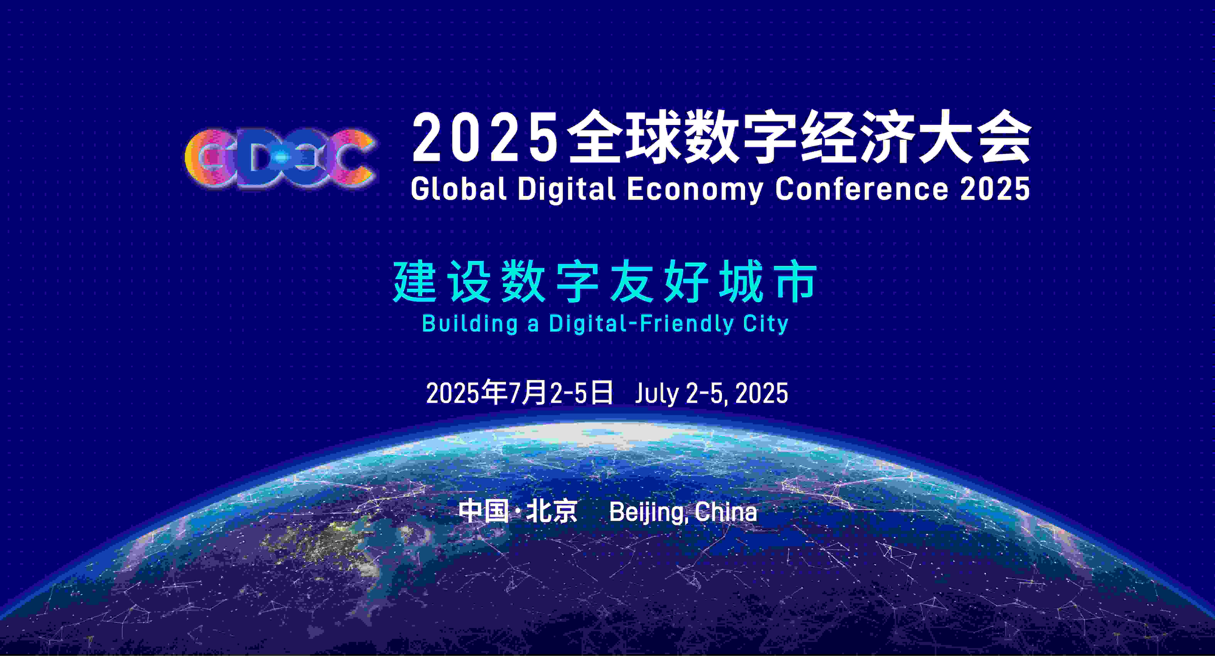
⭐⭐⭐
⭐⭐⭐
🌐 2025年全球数字化转型趋势深度解析
📊 全球数字经济发展态势
● 经济规模突破：2025年全球数字经济规模
预计达24万亿美元，占全球GDP的21%
● 增长速度领先：数字经济增速是全球
经济增速的3倍，成为经济增长新引擎
● 技术融合加速：工业芯片、智能工厂、
光伏储能等技术深度融合
🚀 关键技术发展趋势
● 云计算普及：超过50%企业采用分布式云方案
💡 数字经济
● AI全面应用：36%企业已将生成式AI扩展至
全企业，75%企业计划加大AI投入
● 技术人才挑战：技术人才短缺成为首要
挑战，需建立持续学习文化弥合技能差距

Slide 3
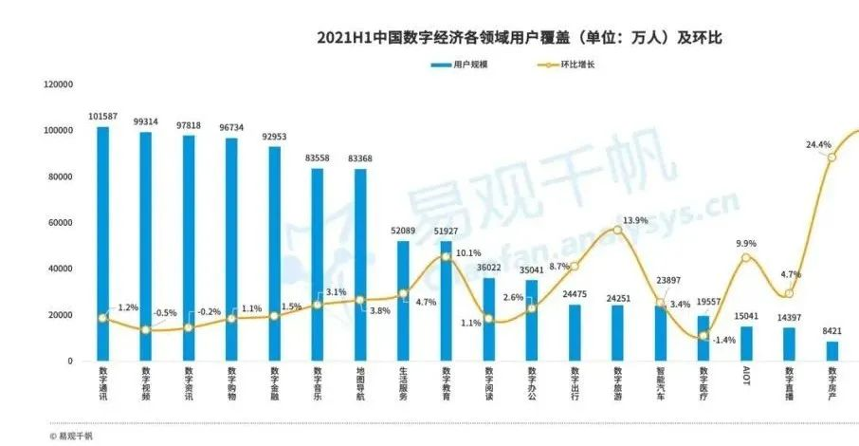
📊 中国数字经济发展现状与机遇分析
🇨🇳
📈 中国数字经济核心指标
● 产业规模突破：数字经济核心产业增加值占GDP首次突破10%，达到10.4%
● 增长幅度显著：较2020年提升2.6个百分点，累计增量约6万亿元
● 全球地位稳固：全球第二大数字经济体，贡献率超过20%
🚀 重点领域发展成果
● 工业互联网：2024年产业增加值达5.01万亿元，增长41%
● 智能制造覆盖：智能工厂覆盖超80%制造业行业大类
● 人工智能产业：核心产业规模近6000亿元，企业数量超4700家
● 整体规模扩张：2023年达53.9万亿元，11年间扩张3.8倍
数字化转型领导力

Slide 4
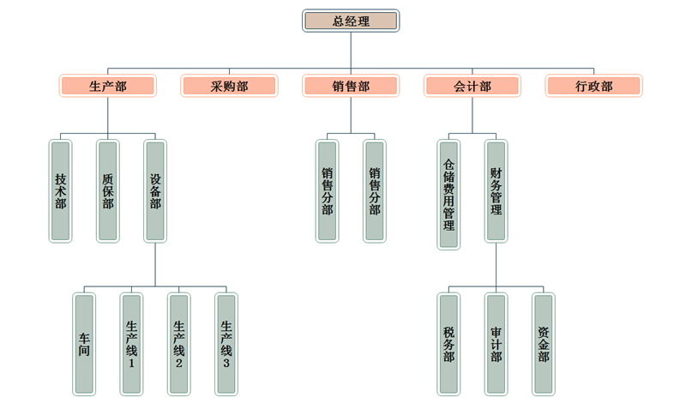
🔄 数字化驱动下的企业管理模式变革实践
🏆 成功转型模式案例
● 美的阶梯模式：全价值链整合
- 统一规划、统一标准、统一实施的九步走战略
- "企业陀螺仪"(数据资产)、"企业水晶球"(运营可视化)、"企业观星台"(智能监测)
- 成果：订单交付确定性提升 60%，异常处理效率提高 40%
● 平安数字孪生模式：客户中心化生态
- 科技部门与业务部门并行架构，构建虚实互联数字化生态
- 云转型机制实现数据共享，单一入口访问全集团信息
🔑 变革核心要素
● 技术与管理双轮驱动：财务共享、司库管理等数字化能力使央国企管控效率提升 40%
● 六重结构性调整：处理与旧思维、旧战略、旧业务、旧组织、旧技术、旧模式的关系
● 数据统一标准化：美的主数据系统解决 1700万条数据统一，跨部门协作成本降低 25%
🔄

Slide 5
🔄 企业数字化转型核心挑战与突破路径
🎯 战略层面关键挑战
• 愿景与执行脱节：67%企业有数字化战略，但仅23%转化为部门级KPI
• 资源配置失衡：战略模糊导致资源分散，某制造业客户同时开展30+试点项目
• 技术投资偏差：过度关注"炫技"项目，忽视基础数据治理建设
🔄 组织文化转型障碍
• 变革阻力分析：认知阻力42%、政治阻力31%、能力阻力58%、情感阻力27%
• 文化转型陷阱：某银行强制推行数字化工具，老员工离职率骤升25%
• 成功要素借鉴：某化工企业用2年完成"试错-学习-推广"渐进式文化重塑
💻 技术与数据瓶颈
• 系统孤岛问题：数据整合耗时占项目周期40%以上
• 实际案例：某医疗集团系统不互通，患者需重复填写7次相同信息
• 解决方向：统一数据标准、建设数字中台、推进系统集成 🔄
1/8

Slide 6

🔄 培训背景总结与价值展望
🌐 数字化转型时代背景
● 全球趋势：数字经济成为经济增长新引擎，技术融合加速企业变革
● 中国机遇：数字经济规模持续扩张，产业数字化为企业提供巨大发展空间
● 管理变革：传统管理模式面临挑战，需要构建数字化领导力新范式
💎 培训核心价值
🛤️ 后续学习路径
● 理论指导：系统化转型方法论
● 深入探讨：专题内容学习
● 实战导向：工具方法掌握
● 互动实践：个性化行动计划
● 能力提升：战略、协同、变革
● 持续支持：延伸学习资源
数字化转型领导力内训 | 总结与展望
1

Slide 7
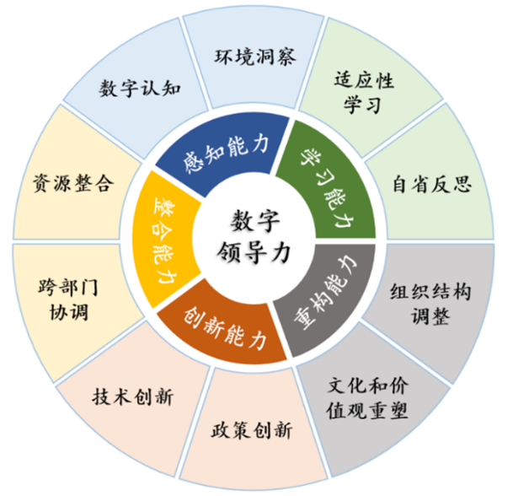
🌐 数字化时代的领导力模型
🎯 培训目标：掌握数字化时代领导力核心特质和实践方法
📊 核心内容：新特质分析、ABCD模型、敏捷思维、数据驱动决策
🏆 学习成果：建立系统化领导力发展框架，提升数字化环境适应能力
⏱️ 培训时长：90分钟深度学习
👥 适用对象：中高层管理者、部门负责人、项目经理
数字化转型领导力企业内训
01

Slide 8
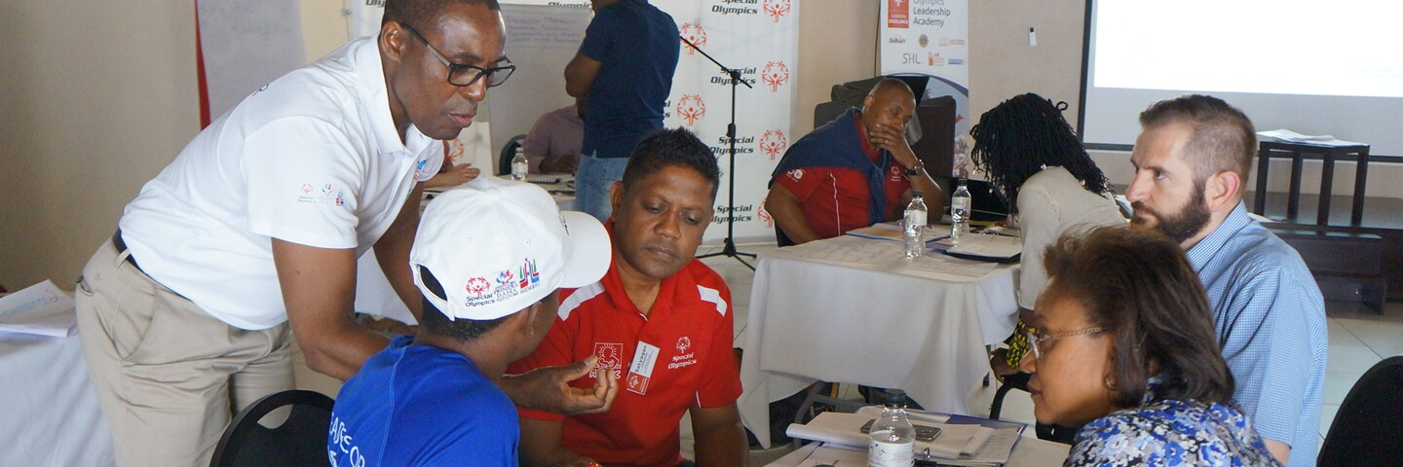
🔄 数字化领导力新特质与70-20-10培养模型
💡 数字化时代领导力五大新特质
🎯 70-20-10领导力发展模型
⚙️ 技术敏锐度：理解并应用新兴数字技术的能力
7️⃣0️⃣% 体验式学习
📊 数据驱动决策：基于数据分析而非直觉做决策
🚀 敏捷思维：快速适应变化和不确定性
● 数字化项目实战
🔄 跨界协作能力：打破部门壁垒，促进合作
2️⃣0️⃣% 社会化学习
🔍 持续学习能力：不断更新知识技能
● 数字化导师计划
1️⃣0️⃣% 正规学习
● 微学习体系
💡 数字领导力需持续发展，跨界融合是关键
数字化转型领导力

Slide 9
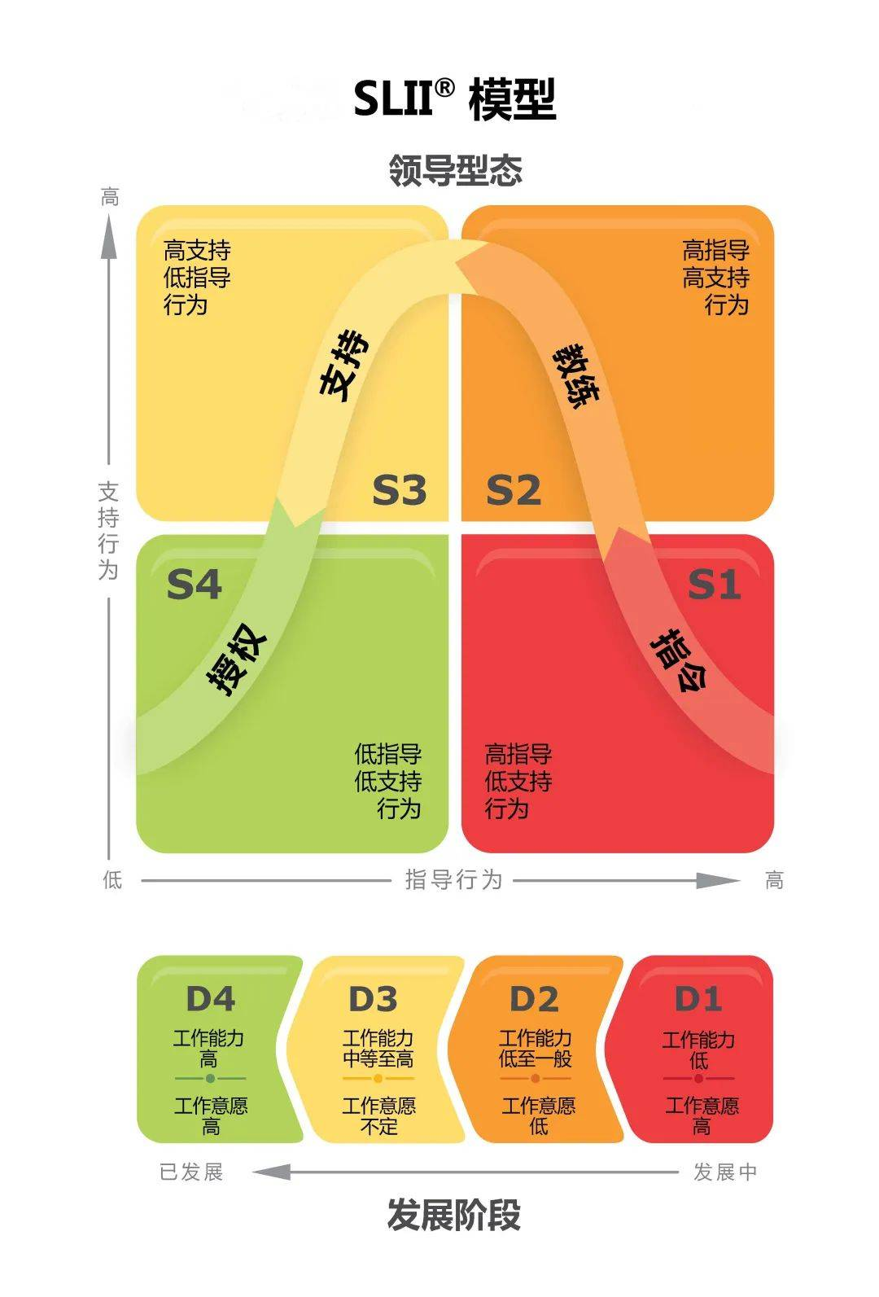
📊
💡
🔍 ABCD数字化领导力模型深度解析
A 敏捷维度 Agile
• 快速适应变化和不确定性环境
• 采用迭代式工作方法和持续改进机制
• 培养方法：敏捷项目管理培训
B 大胆维度 Bold
• 勇于尝试新事物，承担计算风险
• 挑战现状，推动创新突破
• 培养方法：创新实验室、安全失败空间
C 协作维度 Collaborative
• 跨职能团队合作，建立开放共享文化
• 生态系统思维，促进内外部协作
• 培养方法：跨部门轮岗、协作工具培训
D 数据驱动维度 Data-driven
数字化转型领导力培训

Slide 10
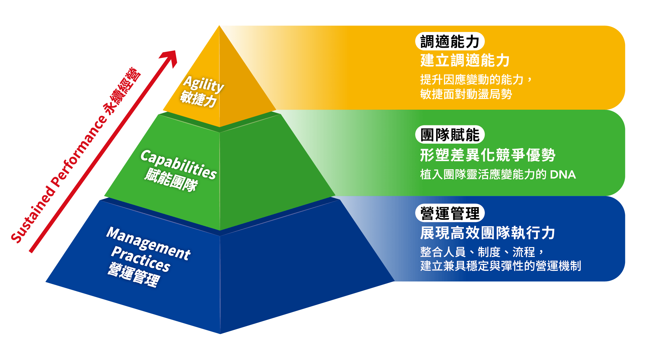
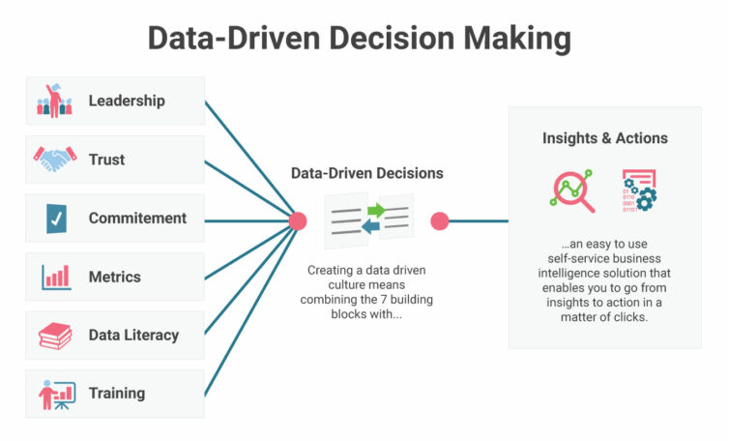
🧠 敏捷思维与数据驱动决策核心能力
📊 敏捷领导力五大核心实践
⚡ 小步快跑产品迭代：采用MVP策略快速验证假设
👥 跨职能团队协作：打破部门壁垒，组建敏捷小组
📈 数据驱动快速决策：建立科学决策机制
🔄 持续用户反馈循环：快速响应用户需求
🛠️ 失败容忍文化：从失败中学习与复用
💡 数据驱动决策能力构建
🔧 技术维度：掌握BI工具，解读数据可视化
🧩 认知维度：建立数据思维，设计KPI体系
🌐 文化维度：推动数据民主化与治理体系
🏆 实践成果：采用数据驱动决策的企业运营效率领先 23%，客户满意度领先 19%

Slide 11
🚀 数字化领导力实践应用与发展路径
📊 企业成功案例启示
💰 金融业案例：国际银行数字化工作坊，产品收入占比 12% → 35%
🏭 制造业案例：汽车零部件企业敏捷团队，生产效率提升 40% ↗
🛒 零售业案例：零售集团数字化思维训练营，线上销售占比 15% → 40%
🧠 个人发展路径
♻️ 持续发展机制
▶ 基础阶段：数据意识培养、工具掌握
● 建立个人数字化能力矩阵评估
▶ 进阶阶段：业务分析、跨部门协作
● 制定30-60-90天阶段性计划
▶ 高阶阶段：预测建模、数字文化建设
● 构建内外部导师网络和学习社群
● 定期回顾，确保学习成果转化价值
💡 数字化领导力是企业转型的关键驱动力，需持续培养和应用
数字化转型领导力

Slide 12

🔄 数字化转型成功案例分析
🎯 培训目标：通过真实案例剖析数字化转型成功路径
💎 核心价值：提供可借鉴的实战经验和管理启示
🏦 案例聚焦：北京银行"数字原生银行"转型实践
🔍 分析维度：战略选择、实施路径、挑战应对、成功因素
📚 学习收获：掌握数字化转型的关键要素和实施方法论
数字化转型领导力

Slide 13
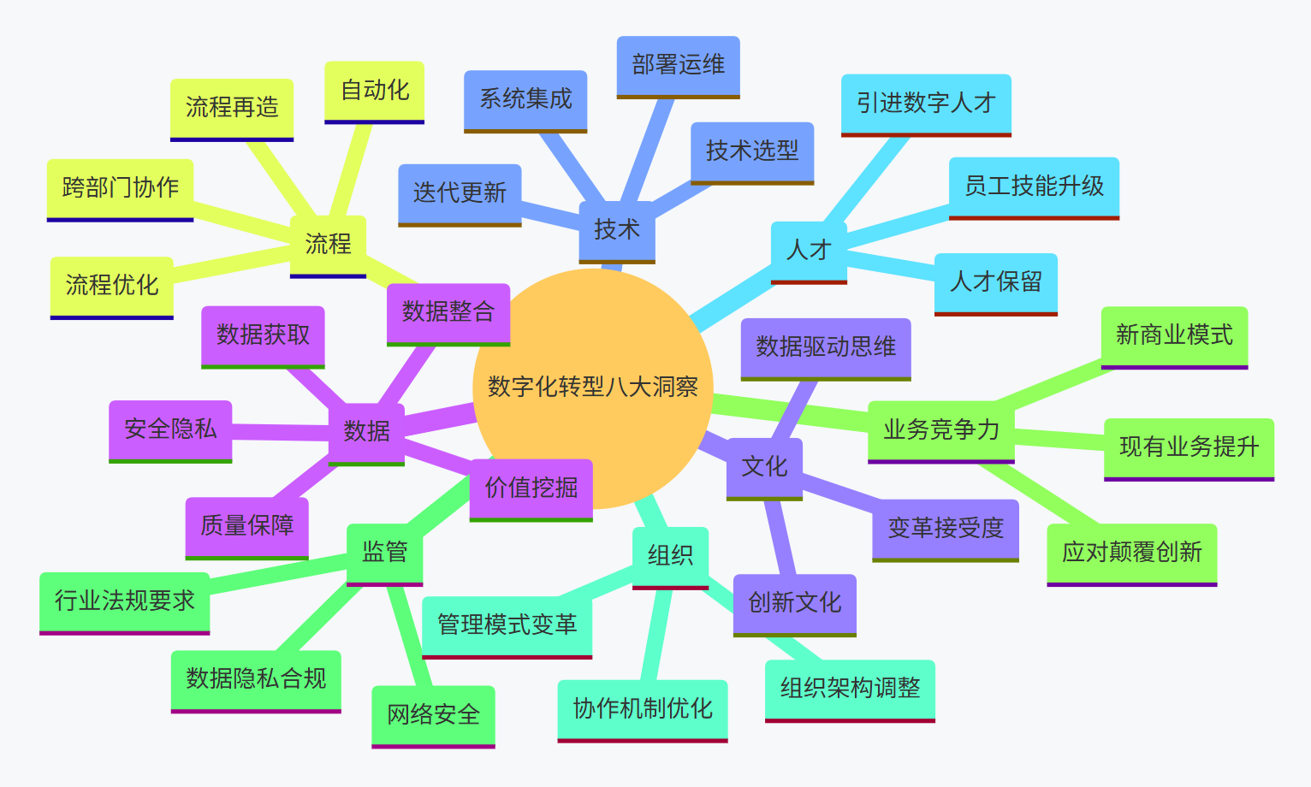
🏦 北京银行"1+3+5"数字化战略框架
🎯 1个核心目标：打造"数字原生银行"，重塑银行业务模式
🔄 3大转型方向：
• 业务数字化（客户体验优化）
• 管理数字化（运营效率提升）
• 生态数字化（产业链整合）
⚙️ 5大能力建设：
• 数据治理体系
• 风险控制优化
• 科技架构升级
• 人才储备强化
• 敏捷组织重构
💡 战略创新特色："重点突破、快速迭代"
🔒 核心竞争优势：坚持自主可控，核心系统采用国产分布式数据库

Slide 14
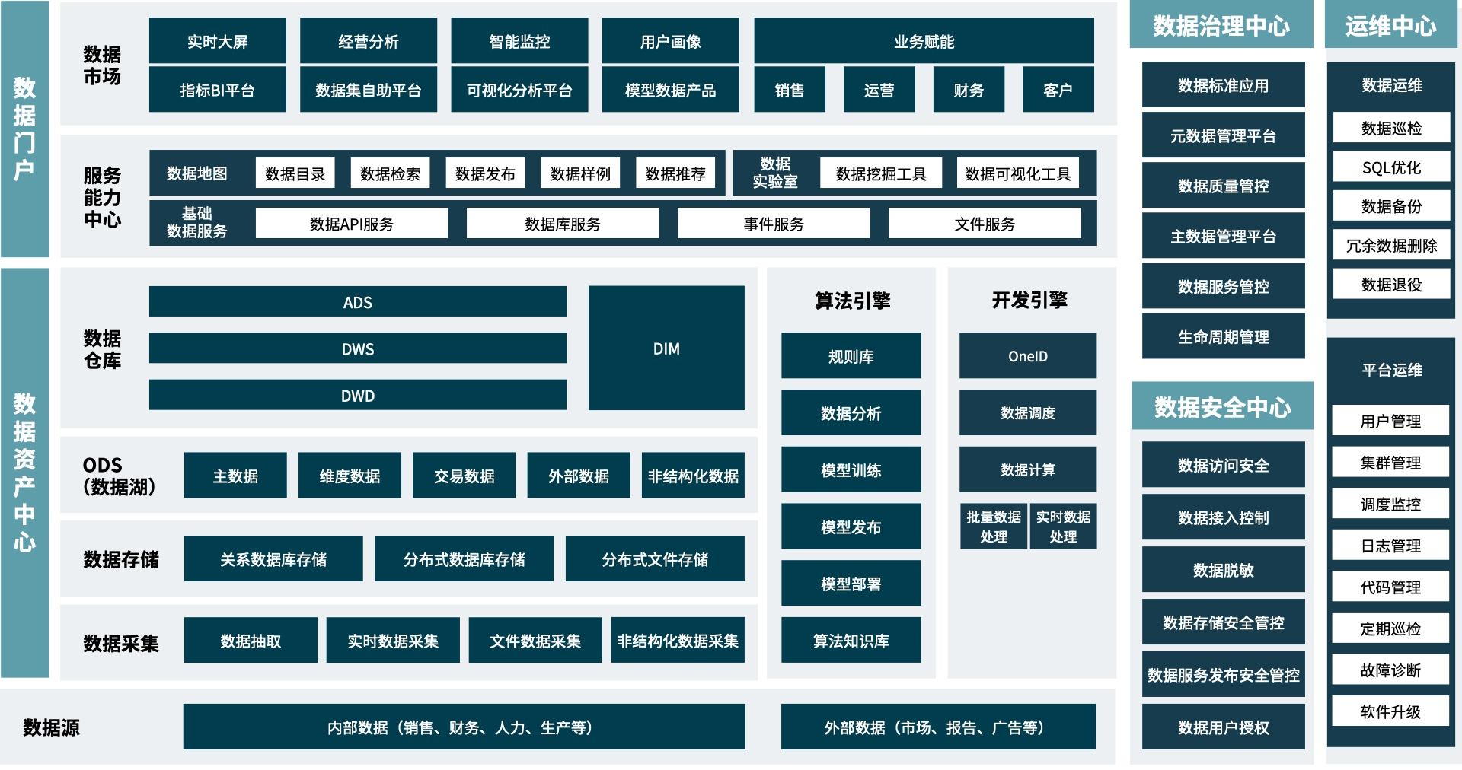
🛣️ 三阶段实施路径与关键挑战分析
📊 数字化转型实施路径与挑战应对
🔄 基础建设阶段（2021-2022）
• 完成分布式核心系统改造
• 建立企业级数据标准体系
• 成立数字化转型办公室
⬆️ 能力提升阶段（2022-2023）
• 构建"京智大脑"AI平台
• 突破智能风控、智能营销、智能运营三大领域
• 通过"京管云"对接50+政务场景
🚀 价值创造阶段（2023-2025）
⚠️ 关键挑战
• 零售业务线上化率达89%
🔄 系统兼容性挑战
• 探索数字人民币生态应用
• 数字化人才占比提升至15%
👥 组织变革阻力
🔒 监管合规压力
数据安全与隐私保护平衡
数字化转型领导力

Slide 15
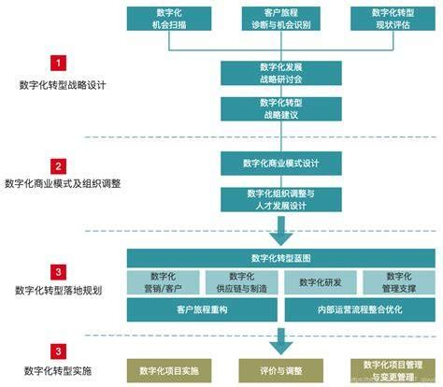
🔑 关键成功因素与技术创新突破
📊 数字化转型成功的四大关键因素
⚙️ 战略引领与顶层设计
董事长亲自挂帅数字化转型领导小组
科技投入占比从2.8%提升至3.9%
🚀 技术架构创新突破
完成OceanBase数据库迁移
支撑6000TPS高并发交易
"京智大脑"平台年调用量超10亿次
💰 业务价值闭环实现
📈 核心技术指标
信贷审批时效从3天缩短至1小时
数字化项目ROI要求不低于1:3
● 系统可用性达99.99%
● 数据处理能力提升300%
👥 组织机制革新
● 客户响应时间缩短80%
实行"业务+科技"双负责人制
🔍 创新应用场景
组建150个跨职能敏捷小组
智能客服 • 精准营销 • 风险预警 • 运营优化

Slide 16
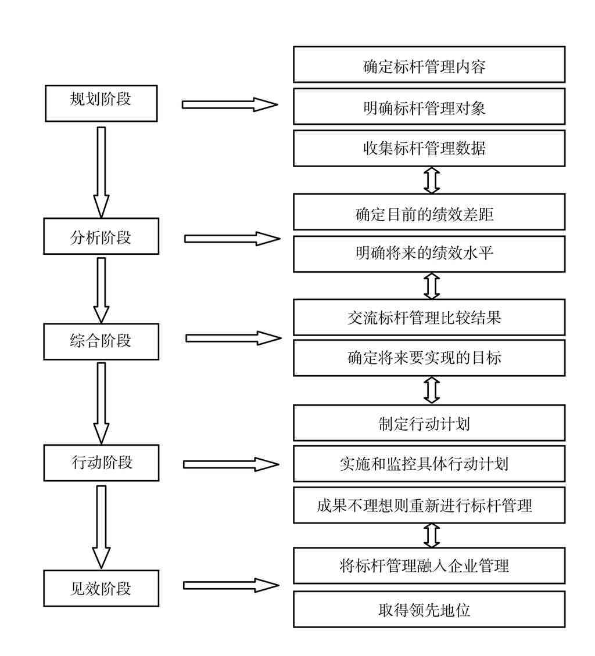
📊 实战经验启示与管理借鉴
🏦 北京银行案例的四大管理启示
➊ 差异化定位策略
中小银行应聚焦区域经济与细分市场
➋ 价值导向原则
每个项目必须明确业务提升指标和ROI目标
➌ 生态思维应用
构建开放共享的数字生态，降低自建成本
➍ 分步实施方法
采用三阶段渐进路径，避免高风险改造
北京银行数字化转型案例
💡 行动建议
✓ 建立专项组织 · 制定价值评估体系 · 培养复合型人才 · 持续优化与风险防控
数字化转型领导力

Slide 17

💬 互动讨论：行业痛点与机遇
🎯 培训目标：引导管理者深度分析数字化转型挑战与机遇
⏱ 讨论时长：45分钟深度交流
✨ 核心价值：促进经验交流，提升实用性
👥 参与对象：中高层管理者、部门负责人
🏆 预期成果：形成痛点共识，识别机遇
数字化转型领导力企业内训
1

Slide 18
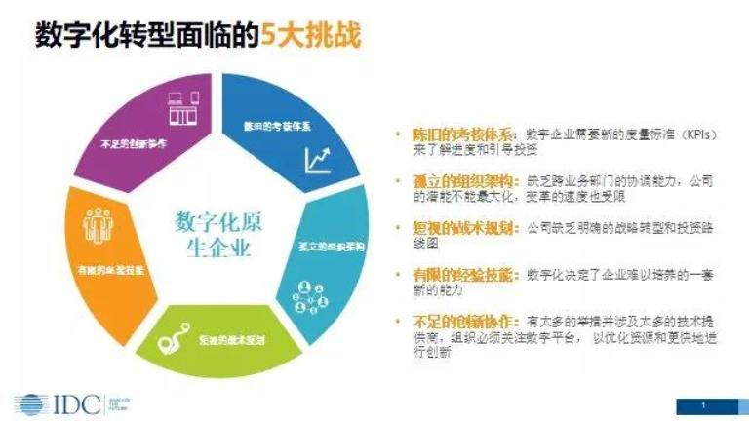
🔍 数字化转型核心痛点深度解析
企业数字化转型主要挑战维度分析：
⚙️ 技术实施维度挑战
💰 战略与资金维度困境
• 技术迭代压力：更新周期缩短至18-24个月
• 战略落地脱节：投资回报周期延长至5年以上
• 系统集成复杂性：制造业设备联网率不足40%
• 资金压力突出：中小企业硬件投入占比达65%
• 62%企业因技术选型不当导致项目延期
• 76%企业认为财税政策支持力度不足
👥 人才与组织维度障碍
🔒 数据安全与合规风险
• 数字化人才缺口：专精特新企业人才占比不足15%
• 数据治理难题：83%企业面临数据加密与隐私保护压力
• 组织文化冲突：78%企业遭遇传统与敏捷文化摩擦
• 数据泄露损失年均增长230%
• 文化变革需同步推动流程重组与激励机制创新
• 多国GDPR类法规要求建立动态合规审查机制
数字化转型领导力

Slide 19
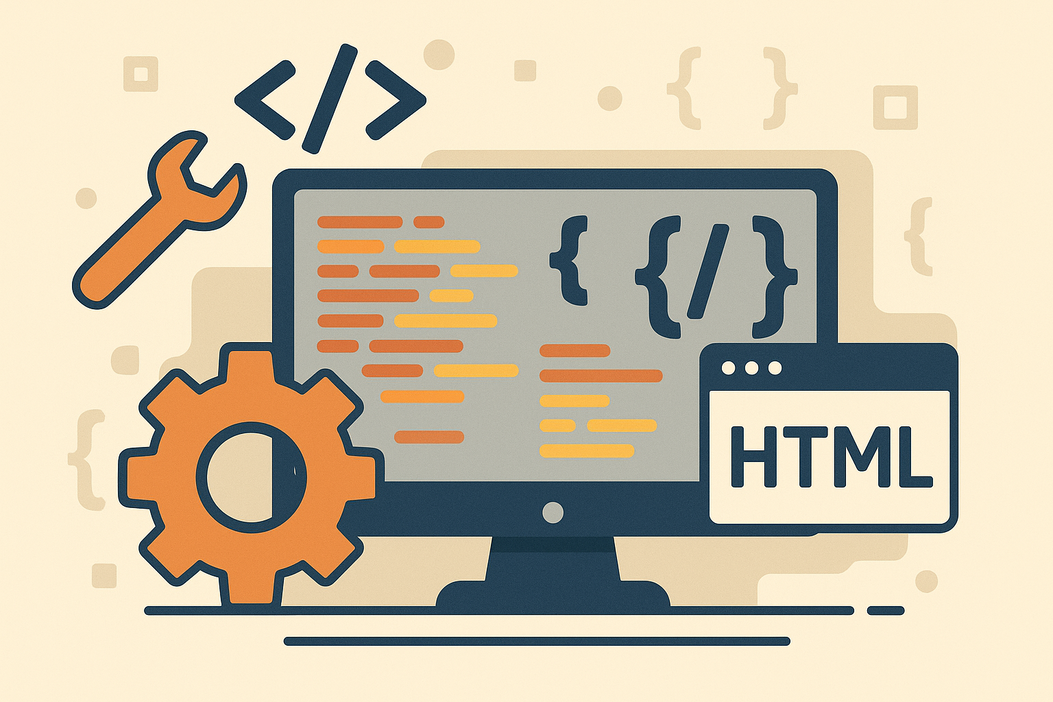
🚀 数字化转型机遇与价值创造路径
💎 战略价值重构机遇
⚙️ 关键技术驱动趋势
• 竞争优势重塑：大数据分析优化战略决策
• AI与自动化：44%企业将AI列为优先事项
• 商业模式创新：数据驱动精细化服务
• 云计算平台：支撑敏捷性与可扩展性
• 收入增长突破：数字化领导者实现 >60% 收入增长
• 数据与物联网：推动全生命周期管理
🔮 未来发展机遇
📈 价值实现路径
• 技术融合创新：AI与云计算结合
• 运营优化：降低 30-50% 运营成本
• 可持续发展：数字化助力ESG战略
• 客户体验：满意度提升 25-30%
• 人才战略升级：数字技能成为核心
• 创新驱动：平均 17% 营收增长
数字化转型领导力 | 企业战略机遇全景分析

Slide 20
🔄 不同行业数字化转型差异化特点分析
🏭 制造业：智能制造与工业互联网
🛒 零售业：全渠道客户体验整合
• 转型核心：以智能制造为核心，通过物联网、AI和数字孪生技术优化生产流程
• 转型焦点：线上线下渠道整合，通过大数据分析实现精准营销与库存优化
• 技术基础：构建工业互联网平台，实现设备与数据实时整合
• 技术支撑：云计算和大数据平台作为核心技术基础设施
• 成功案例：汽车制造企业通过模拟生产线提前发现潜在问题，生产效率提升 20% ↑
• 实践成果：客户复购率提升 25% ↑，库存周转减少 18天 ↓
各行业数字化转型侧重点对比
💰 金融业：风控与合规优先
🏥 医疗行业：数据驱动精准医疗
• 转型重点：以交易安全与合规性为核心，利用区块链和AI技术强化风控能力
• 转型方向：通过电子病历和AI辅助诊断提升效率，提供个性化治疗方案
• 技术要求：需具备高可用性与多重加密能力的技术基础设施
• 合规要求：技术建设需满足数据隐私和合规性严格要求
• 应用实例：银行信贷审批周期从 3天 ➝ 2小时
• 价值体现：AI驱动基础疾病诊断显著提升服务效率与精准度
数字化转型领导力

Slide 21
🔄 结构化讨论框架与实践指南
💡 结构化讨论核心价值
• 分阶段思维：问题界定→原因分析→方案设计，避免逻辑混杂
• 平等参与机制：角色轮换、发言顺序规定保障全员参与
• 正向激励规则：禁止批评性言论，鼓励发散思维和建设性讨论
🛠️ 经典讨论工具矩阵
🧠 高阶结构化方法
• 头脑风暴法：快速生成创意
• SCQA模型：情境→冲突→问题→答案
• 鱼骨图法：因果关系可视化分析
• 演绎结构：结论→原因→佐证
• 六顶帽子法：多维度思维同步
• 归纳结构：时间/结构/重要性排序
• 金鱼缸法：多层级视角碰撞
⚙️ 实践优化策略
📝 讨论实施建议
• 数字化工具整合：Miro白板、Slido
• 分组策略：5-8人小组，确保充分参与
• 角色设计：时间官、记录官、质疑官
• 时间管理："3分钟时间盒"制
• 成果交付：纪要、行动清单、知识卡片
• 环境营造：示范倾听技巧和开放态度
数字化转型领导力企业内训

Slide 22

💡
📊
🧰 数字化转型领导力实战工具箱
📌 培训目标：掌握可立即应用的数字化转型实用工具和方法论
🔄 核心工具体系：成熟度评估、变革管理、能力建设、文化培育四大工具模块
🎯 实战导向：基于成功案例和最佳实践，提供标准化工具模板与操作指南
💎 预期成果：建立企业数字化转型的标准化操作流程和可持续发展机制
数字化转型领导力

Slide 23
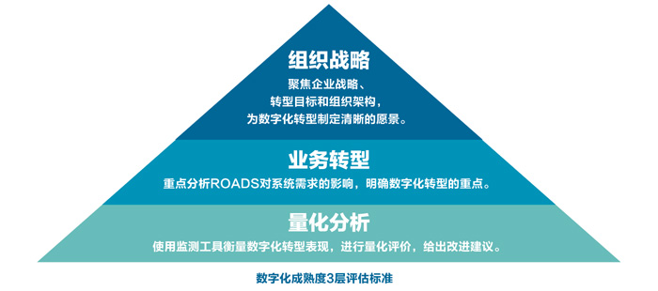
🔍 数字化成熟度评估工具详解
📊 企业数字化成熟度评估工具体系
● 多维度评估模型：埃森哲三大价值维度
智能运营、主营增长、商业创新（18个子维度）
● 普华永道六维框架：
战略引领、业务应用、技术能力、数据能力、组织能力、变革管理
● 华为ODMM模型：六大领域18个子维度
战略决心、客户中心、数字文化、创新交付、数据AI、技术领先
● 量化评估方法：Mendix五支柱评估法
通过7个问题快速诊断数字化准备度并生成成熟度分数
● 实施流程标准化：
定性分级与定量指标双轨制，29项二级能力划分五个成熟度等级
● 应用指南：建立可量化指标体系
系统响应速度、数据利用率等，实现从初始级到优化级的进阶路径
📈
数字化转型领导力 - 成熟度评估工具

Slide 24
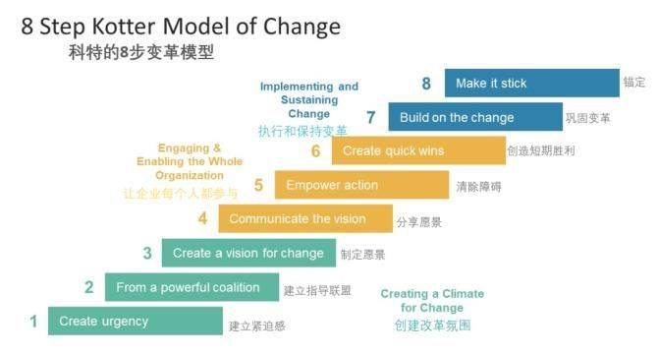
🔄
📊
🔄 变革管理框架与实施路径
📊 数字化转型变革管理框架体系
➊ 多阶段转型框架
➌ AST理论指导
内外部驱动因素识别→高层认知觉醒
情境重构：技术迭代适应、虚拟团队管理
变革必要性评估→系统性实施路径
职能升级：信息管理、资源优化、人力协同
➋ 核心领导能力
➍ 实施保障与推进策略
认知能力：数据驱动思维、行业洞察
政府引导+市场主导双轮模式
加速执行：敏捷试点、KPI量化
三阶段推进：调研→目标设计→行动计划
协调能力：跨职能整合、生态平衡
成效评估：建立督促激励和动态调整机制

Slide 25
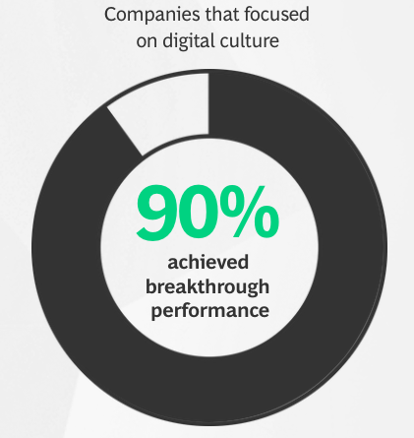
🔄 团队能力建设与数字文化培育策略
📊 能力识别分解体系
🌱 文化培育策略
● 战略驱动识别机制，结合价值效益分类
🔹 梯队培育机制
📐 多维分解模型
🔹 领军型-专精特新-新锐
● 组织主体（个人-部门-生态）
🔹 国有+民营双轮驱动
● 价值活动与信息物理空间三维度逐级分解
🔹 市场主体激活机制
🔢 数字化能力三层次
● 基础层（RPA、OCR工具应用）
● 应用层（业务流程优化）
⚙️ 技术融合应用
● 创新层（生态协同平台）
🔸 云计算+大数据
🔄 实施方法论
🔸 AI+区块链技术矩阵
● 四阶段推进：准备→规划→建设→持续优化
🔸 智能创作、虚拟现实
● 九要素体系（数字化思维、场景构建等）
🔸 数字孪生技术领域
数字化转型领导力

Slide 26
🛠️ 实战工具应用指南与持续优化
💡 以企业核心需求为出发点，分阶段实施，从试点验证到全面推进
📊 工具应用体系
● 数据管理软件：MySQL、PostgreSQL、Oracle
● 商业智能工具：帆软FineReport、Tableau、Power BI
🏆 成功案例借鉴
🔄 持续优化机制
→ 亚马逊：技术+生态双轮驱动
✓ 数字化项目评价与调整体系
→ 海尔：卡奥斯平台个性化定制
✓ 实施变更管理和项目管控
→ 美的：机器人渗透率85%
✓ 123框架实践指导
数字化转型领导力

Slide 27
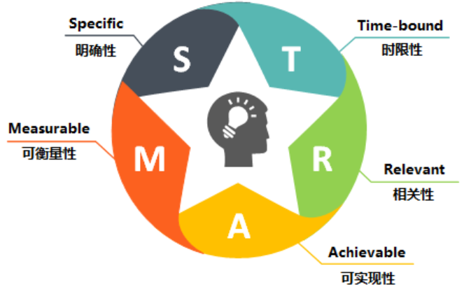
🚀 数字化转型领导力企业内训
行动计划制定与落地路径
从理论到实践 · 落地见成效
中高层管理者专项培训
⚡ 实战工作坊

Slide 28
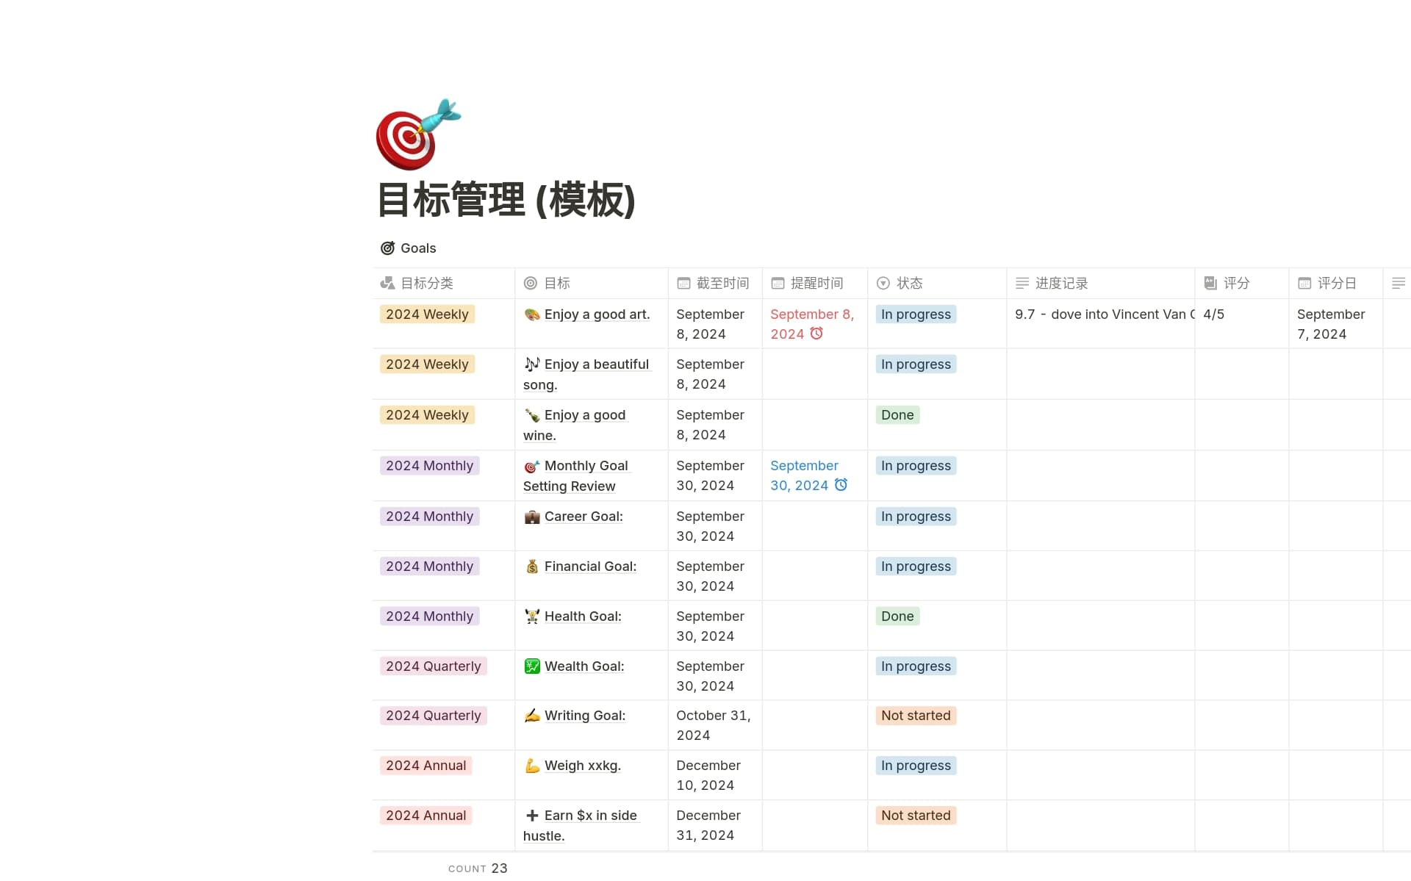
🏆 权威行动计划框架解析：三大咨询公司方法论
📊 麦肯锡5阶段框架
➊ 愿景战略制定 → ➋ 能力建设 → ➌ 试点项目 → ➍ 规模化推广 → ➎ 持续优化
✓ 特色：清晰实施路径和评估指标，适合中高层管理者使用
✓ 核心价值：系统性强，风险控制好，成功率高
🎯 德勤SMART行动计划模板
S目标设定 → M资源分配 → A时间规划 → RKPI设定 → T风险管理
✓ 特色：PPT模板化，便于培训使用和快速应用
✓ 核心价值：标准化流程，操作性强，易于推广
📚 哈佛商业评论7要素框架
● 数字化愿景 → 现状评估 → 机会识别
● 路线图制定 → 组织变革 → 人才培养 → 持续改进
✓ 特色：从战略到执行的全方位指导
✓ 核心价值：系统性和实战性并重
数字化转型领导力 | 权威行动计划框架

Slide 29
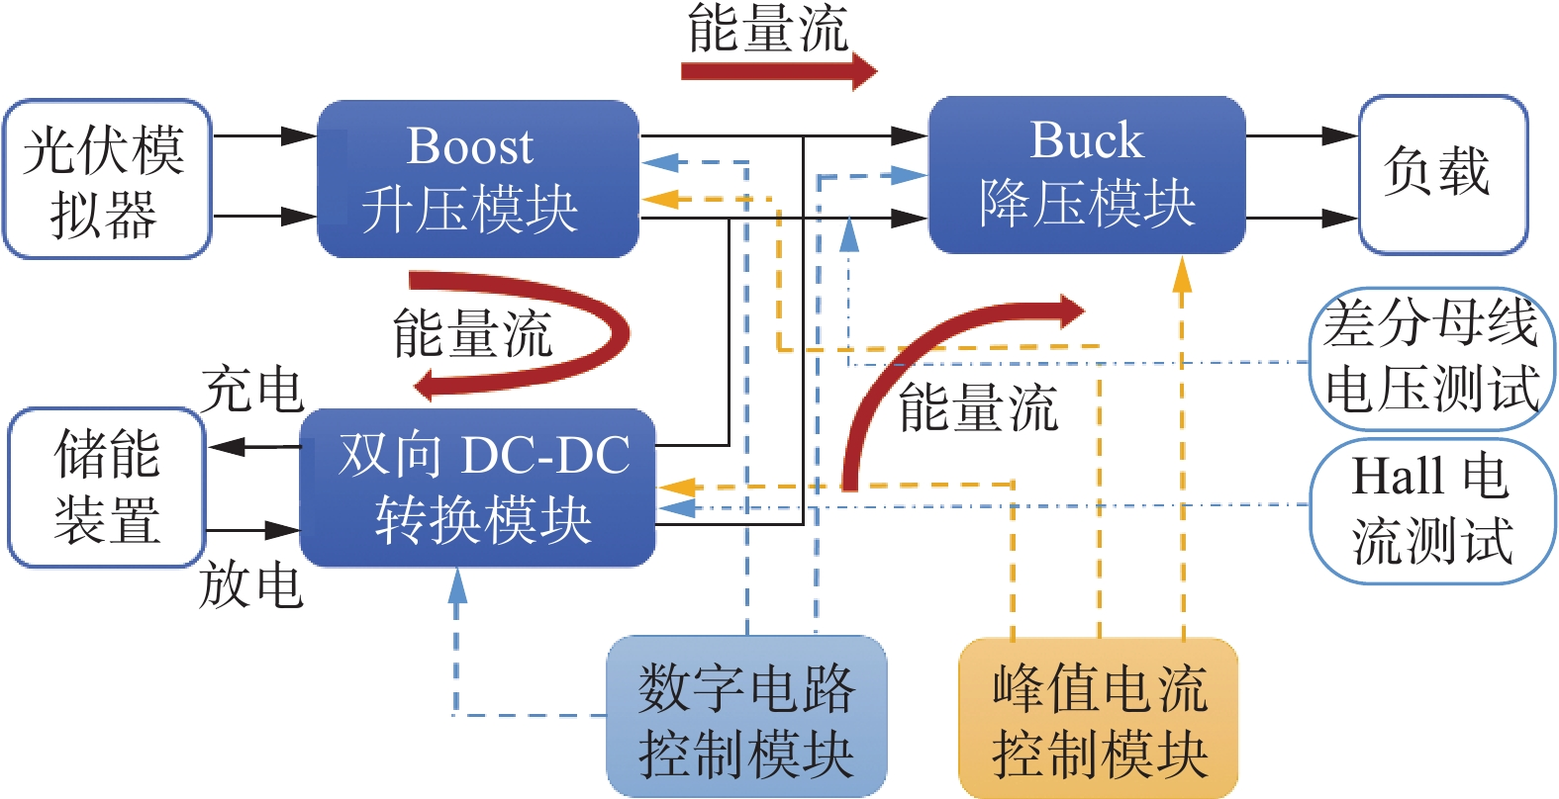
🎯 目标设定与资源规划核心方法
📊 SMART目标设定五大原则
✓ Specific（具体性）：明确数字化转型的具体领域和预期成果
✓ Measurable（可衡量）：设定量化指标，如数字化收入占比提升30%
✓ Achievable（可实现）：平衡抱负与现实，确保目标具有挑战性但可达成
✓ Relevant（相关性）：与业务战略对齐，支持整体企业发展目标
✓ Time-bound（时限性）：设定短期（3-6月）、中期（1-2年）、长期（3-5年）目标
⚙️ 资源规划四大维度
👥 人力资源：数字化人才缺口分析
💰 财务资源：预算分配策略
💻 技术资源：IT基础设施评估
🤝 外部合作：供应商评估框架
数字化转型领导力 | 目标与资源规划

Slide 30
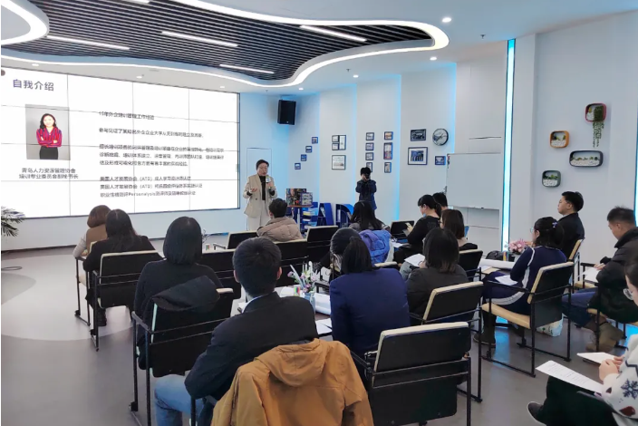
🗓️ 12个月实施路径与互动工作坊设计
📈 12个月分阶段实施路线图
① 第1-3月（基础阶段）：现状评估与愿景制定，交付数字化成熟度评估报告
② 第4-6月（试点阶段）：选择2-3个成功试点案例，实现可衡量业务价值
③ 第7-9月（能力建设）：数字化人才发展计划、新组织架构设计实施
④ 第10-12月（规模推广）：全企业推广计划，30%业务单元完成转型
🔄 2小时互动工作坊设计
● 15分钟导入：培训目标和议程说明
● 60分钟小组讨论：3轮×20分钟
● 30分钟汇报分享：每组3分钟汇报
● 15分钟总结：收获提炼和行动承诺
⚡ 敏捷实施：6周冲刺周期、MVP设计
数字化转型领导力

Slide 31
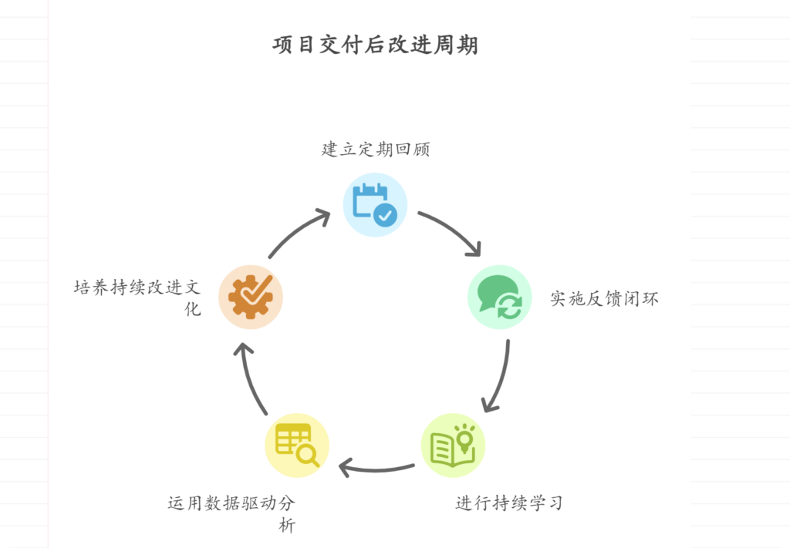
🔄 行动计划落地保障机制与持续优化
📊 核心KPI指标体系 (20个关键指标)
💼 业务影响类
⚙️ 运营效率类
• 数字化产品收入占比
• 流程自动化率
• 数字化渠道客户增长率
• 处理时间缩短比例
• 投资回报率
• 数据准确率提升
🔍 月度评审与调整机制
📈 KPI回顾（30分钟）：进度指标和效果指标双重评估
🚧 障碍分析（40分钟）：技术、组织、资源三维度障碍识别
🔀 调整决策（30分钟）：优先级调整、资源重新分配、计划修订
✅ 成功案例借鉴
• 制造业18个月转型实践
• 设备故障率降低 40%
• 生产效率提升 25%
数字化转型领导力 | 行动计划落地保障

Slide 32
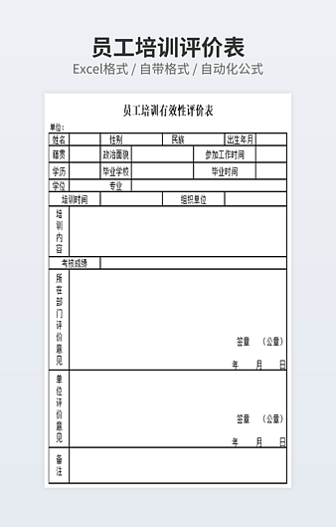
数字化转型领导力企业内训
总结与资源共享
📚 培训模块概述与价值定位
🎯 培训目标：系统总结核心收获
💎 核心价值：理论与实践结合
🧩 模块结构：四大板块全面覆盖
✨ 预期成果：培训效果转化为行动
👥 参与方式：互动问答与资源获取
数字化转型领导力

Slide 33
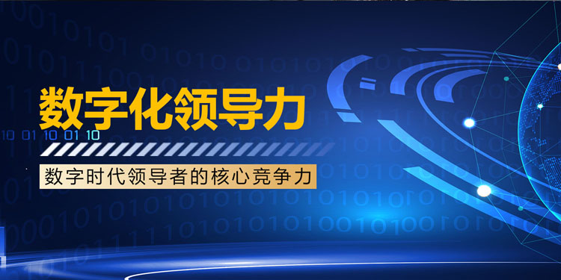
📊 数字化转型领导力核心要点系统总结
🔍 数字领导力的四大核心能力维度
● 感知与环境洞察能力：数字认知敏感性提升，实时感知技术迭代与政策变化
● 学习与决策能力：适应性学习机制构建，高阶认知能力培养
● 整合与重构能力：资源整合打破数据孤岛，组织与文化重塑
● 创新与前瞻性能力：技术创新场景识别，战略思维升级
🚀 关键提升路径与实施策略
→ 思想革新：建立"数据驱动决策"核心理念，强化数字技能培养
→ 组织支持：人才引进与培养机制，制度保障建立数字考核指标体系
→ 跨层级协作：内部数字工具协同，外部高校企业合作生态共建
数字化转型领导力

Slide 34

📚 延伸学习资源库：书籍推荐与经典案例
📖 核心理论类权威书籍精选
• 《数字领导力：AI时代的组织变革指南》- 王强，2023年
系统阐述5大核心能力模型，30+企业转型案例分析
• 《数字化转型：从战略到执行》- HBR Press，2022年
麦肯锡、BCG等机构方法论，管理层数字思维培养
🛠 实践工具类专业指南
• 《数字领导力工具箱》- 张伟，2023年
12个可直接使用的管理工具模板，数字化成熟度评估矩阵
• 《敏捷组织：数字化转型中的团队管理》- Ericsson，2023年
Scrum、OKR转型项目应用，在线案例库
🌐 经典案例库资源平台
• 麦肯锡数字化转型案例库
• 哈佛商业案例中心
• 中国企业特色案例：浙江"最多跑一次"改革，深圳智慧城市运营中心建设实践
数字化转型领导力

Slide 35
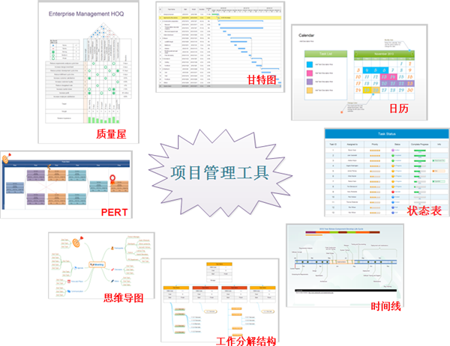
🛠️ 实战工具模板与数字化管理资源
📊 战略规划工具完整套装
● 数字化成熟度评估矩阵：5个维度30项指标，含自动评分系统(Excel版本)
● 转型路线图模板：甘特图式规划表(可编辑PPT)，预设12个月关键里程碑
🔄 执行管理工具实用套件
● 跨部门协作看板：整合Jira/Trello的混合模板，提升协同效率
● 变革阻力分析表：员工抵触情绪量化评估，配套沟通话术指南
📈 效果评估工具专业版
🌟 特色增值工具
● 数字化转型KPI仪表盘
● 数字化文化诊断问卷
● ROI计算器与汇报图表
● 技术选型对比评分卡

Slide 36
🔄 后续支持体系与培训效果持续跟进保障机制
📚 知识转化与实践支持系统
• 微学习推送机制：每周1-2篇数字化转型精华摘要，在线知识库
• 数字化导师制度：认证内部专家，转型项目孵化基金(5-10万)
📊 三级评估模型与效果跟踪
① 知识掌握：在线测试工具，每月评估学习成果和知识保留率
② 行为改变：360度评估体系，季度跟踪管理行为转变
③ 业务影响：ROI分析工具，半年评估数字化转型对业务的实际影响
🔍 实施路线图与成功保障
⏱️ 短期(1-3个月) → 中期(3-6个月) → 长期(6-12个月) 🏆
数字化转型领导力

